Slide 1
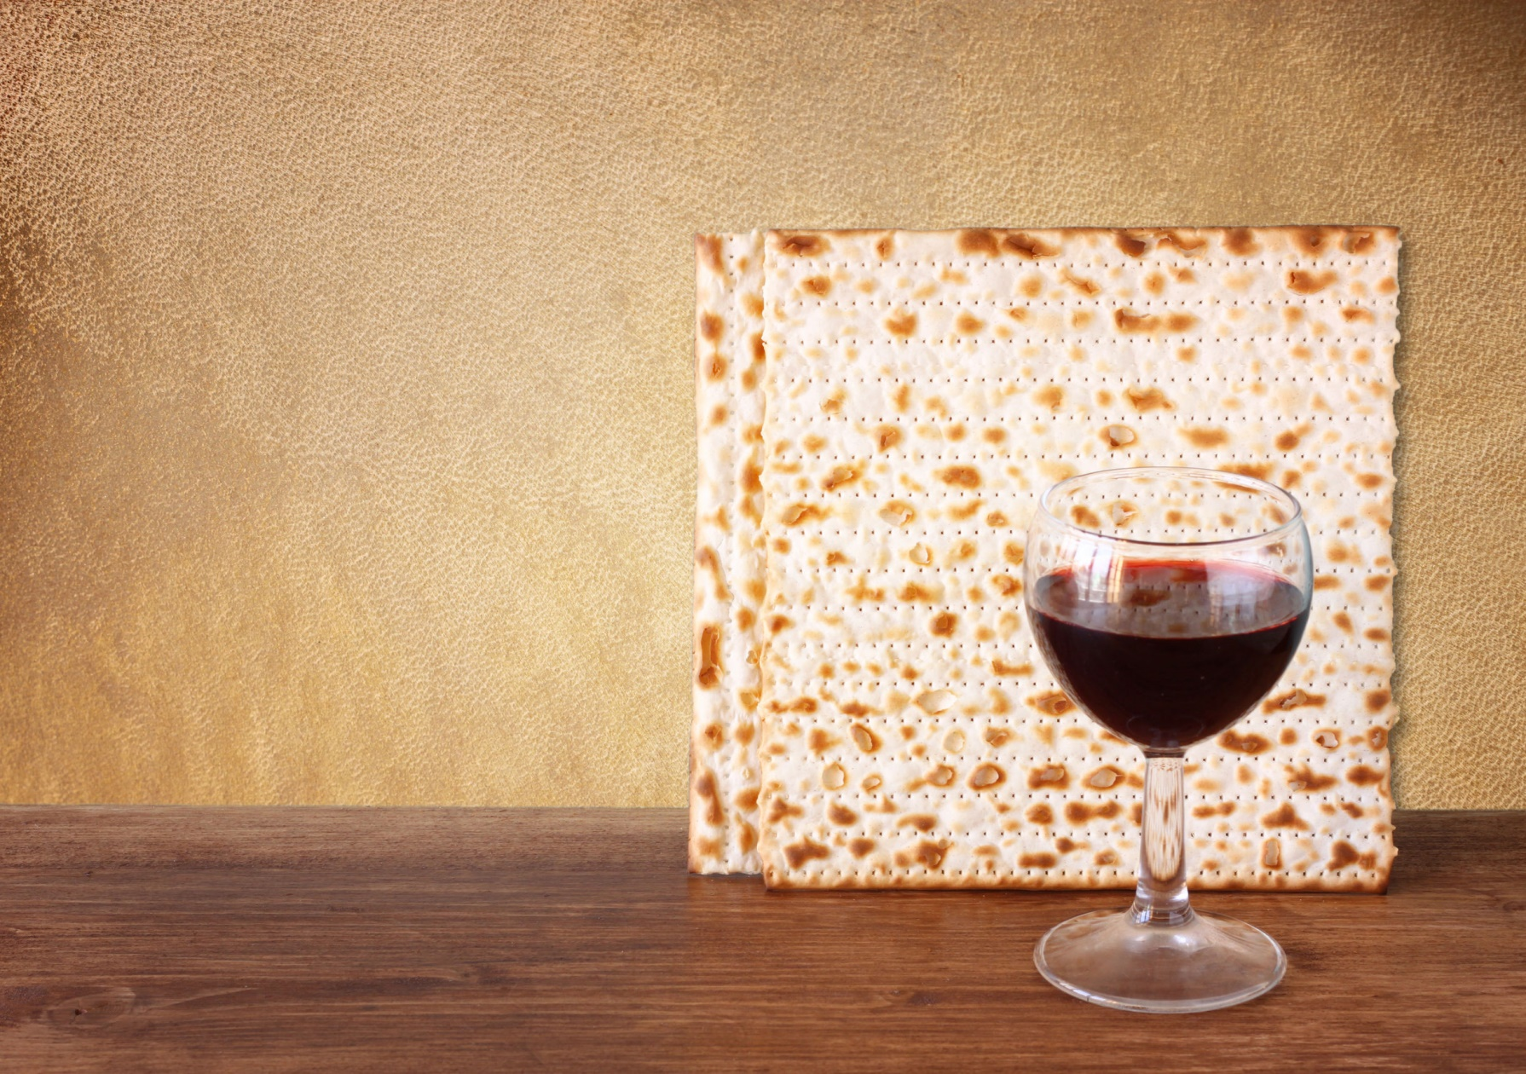
Put Seder into your Seder
Pesach 5776
Rabbi Ya’akov Trump

Slide 2
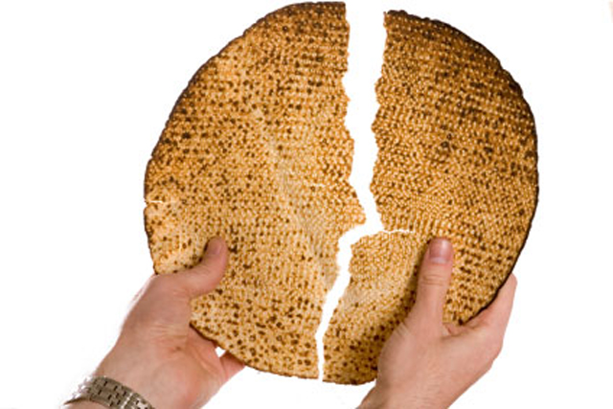
The Middle
Matzah

Slide 3
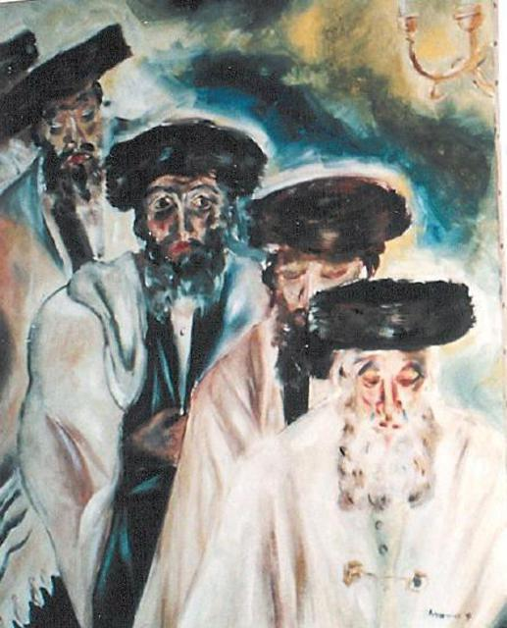
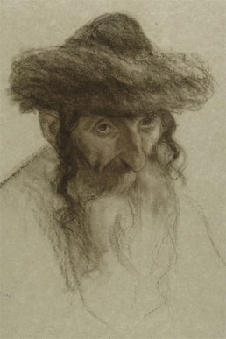
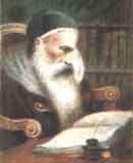
The Point of the Seder
כְּנֶגֶד אַרְבָּעָה בָנִים דִּבְּרָה תּוֹרָה. אֶחָד חָכָם, וְאֶחָד רָשָׁע, וְאֶחָד תָּם, וְאֶחָד שֶׁאֵינוֹ יוֹדֵעַ לִשְׁאוֹל.
ובעבור כי הקדוש ברוך הוא לא יעשה אות ומופת בכל דור לעיני כל רשע או כופר, יצוה אותנו שנעשה תמיד זכרון ואות לאשר ראו עינינו, ונעתיק הדבר אל בנינו, ובניהם לבניהם, ובניהם לדור אחרון. והחמיר מאד בענין הזה כמו שחייב כרת באכילת חמץ (לעיל יב טו) ובעזיבת הפסח (במדבר ט יג), והצריך שנכתוב כל מה שנראה אלינו באותות ובמופתים על ידינו ועל בין עינינו, ולכתוב אותו עוד על פתחי הבתים במזוזות, ושנזכיר זה בפינו בבקר ובערב, כמו שאמרו (ברכות כא א) אמת ויציב דאורייתא, ממה שכתוב (דברים טז ג) למען תזכור את יום צאתך מארץ מצרים כל ימי חייך, ושנעשה סכה בכל שנה:
וכן כל כיוצא בהן מצות רבות זכר ליציאת מצרים. והכל להיות לנו בכל הדורות עדות במופתים שלא ישתכחו, ולא יהיה פתחון פה לכופר להכחיש אמונת האלהים. כי הקונה מזוזה בזוז אחד וקבעה בפתחו ונתכוון בענינה כבר הודה בחדוש העולם ובידיעת הבורא והשגחתו, וגם בנבואה, והאמין בכל פנות התורה, מלבד שהודה שחסד הבורא גדול מאד על עושי רצונו, שהוציאנו מאותו עבדות לחירות וכבוד גדול לזכות אבותיהם החפצים ביראת שמו:
Ramban, Shmos 13:16

Slide 4
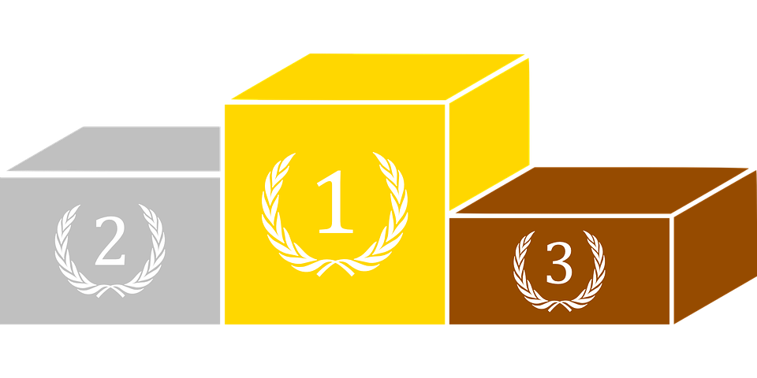
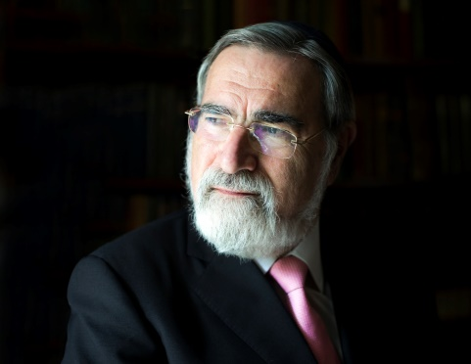
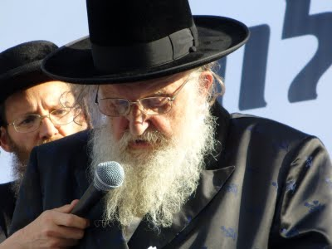
Work
רָשָׁע מָה הוּא אוֹמֵר? מָה הָעֲבֹדָה הַזֹּאת לָכֶם? לָכֶם - וְלֹא לוֹ. וּלְפִי שֶׁהוֹצִיא אֶת עַצְמוֹ מִן הַכְּלָל כָּפַר בְּעִקָּר. וְאַף אַתָּה הַקְהֵה אֶת שִנָּיו וֶאֱמֹר לוֹ: בַּעֲבוּר זֶה עָשָׂה יְיָ לִי בְּצֵאתִי מִמִּצְרָיִם. לִי - וְלֹא לוֹ. אִילּוּ הָיָה שָׁם, לֹא הָיָה נִגְאָל.
Yerushalmi, Pesachim 10:4
בן רשע מהו אומר [שם יב כו] מה העבודה הזאת לכם מה הטורח הזה שאתם מטריחין עלינו בכל שנה ושנה
Shmos 3:12
ג,יב וַיֹּאמֶר, כִּי-אֶהְיֶה עִמָּךְ, וְזֶה-לְּךָ הָאוֹת, כִּי אָנֹכִי שְׁלַחְתִּיךָ: בְּהוֹצִיאֲךָ אֶת-הָעָם, מִמִּצְרַיִם, תַּעַבְדוּן אֶת-הָאֱלֹהִים, עַל הָהָר הַזֶּה.
R. Jonathan Sacks
Hagadah Taam VeDaas
R. Moshe Sternbach

Slide 5
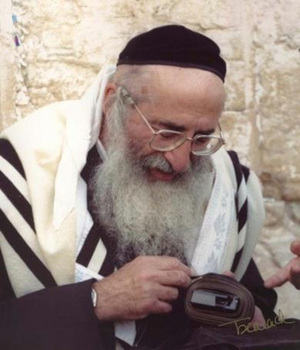
Elitist Religion?
וְשֶׁאֵינוֹ יוֹדֵעַ לִשְׁאוֹל - אַתְּ פְּתַח לוֹ, שֶׁנֶּאֱמַר: וְהִגַּדְתָּ לְבִנְךָ בַּיוֹם הַהוּא לֵאמֹר, בַּעֲבוּר זֶה עָשָׂה יְיָ לִי בְּצֵאתִי מִמִּצְרָיִם.
Emunas Itecha, Pesach
Rabbi Moshe Wolfson

Slide 6
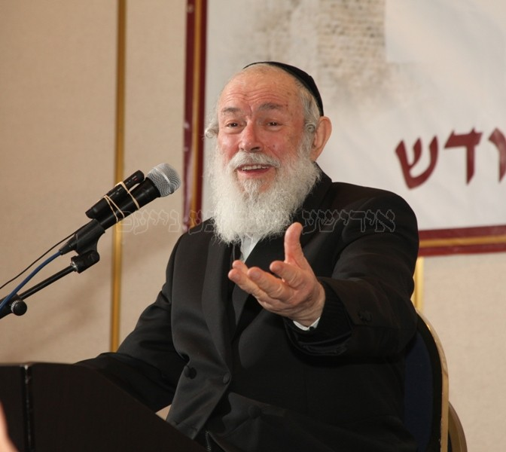
Thanking in Sensitivity
מְכַסֶּה אֶת הַמַּצּוֹת וּמַגְבִּיהַ אֶת הַכּוֹס.
וְהִיא שֶׁעָמְדָה לַאֲבוֹתֵינוּ וְלָנוּ! שֶׁלֹּא אֶחָד בִּלְבָד עָמַד עָלֵינוּ לְכַלּוֹתֵנוּ, אֶלָּא שֶׁבְּכָל דּוֹר וָדוֹר עוֹמְדִים עָלֵינוּ לְכַלּוֹתֵנוּ, וְהַקָּדוֹשׁ בָּרוּךְ הוּא מַצִּילֵנוּ מִיָּדָם.
Chashukei Chemed, Peninei Halacha
R. Yitzchak Zilberstein

Slide 7
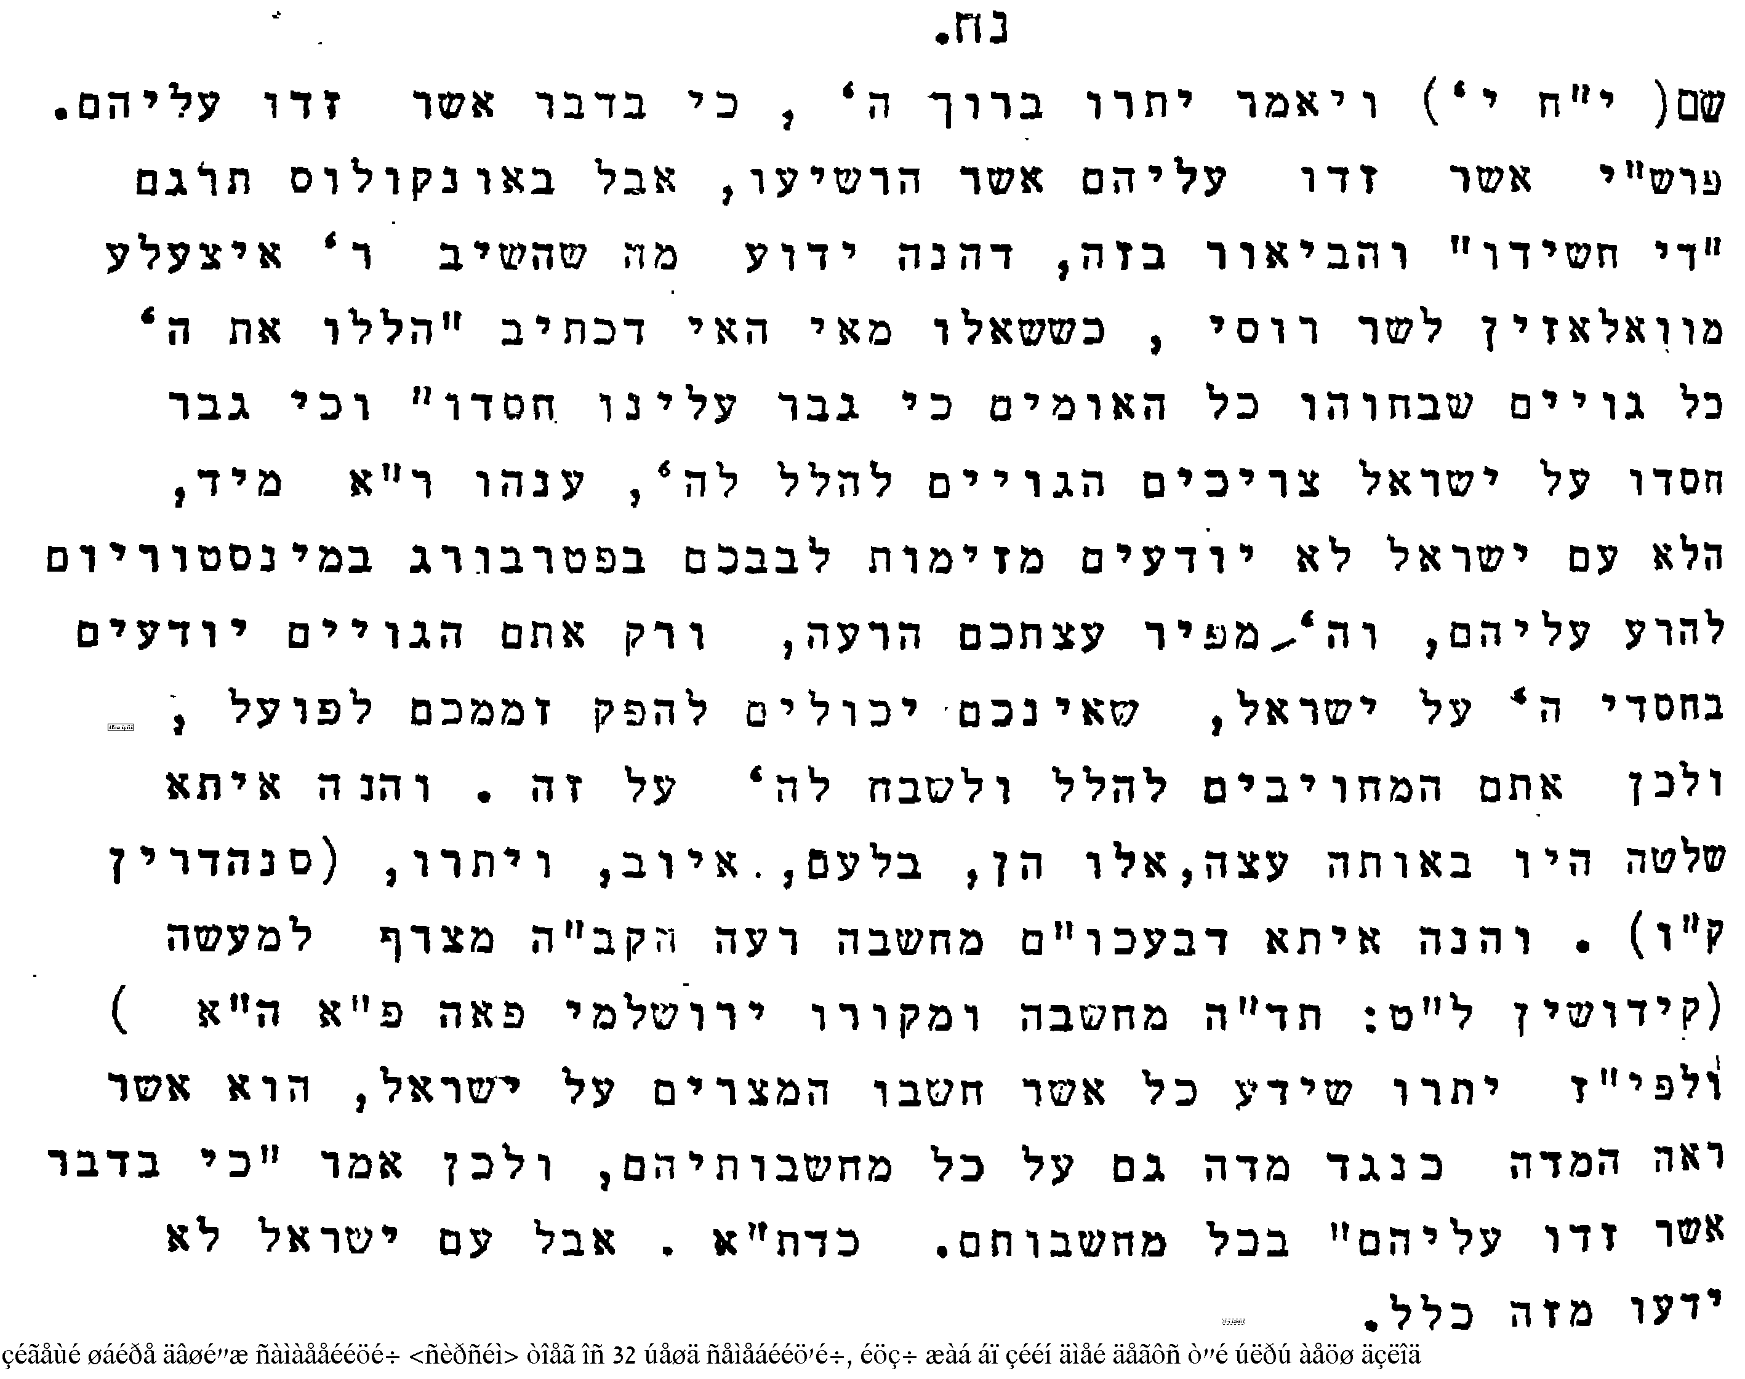
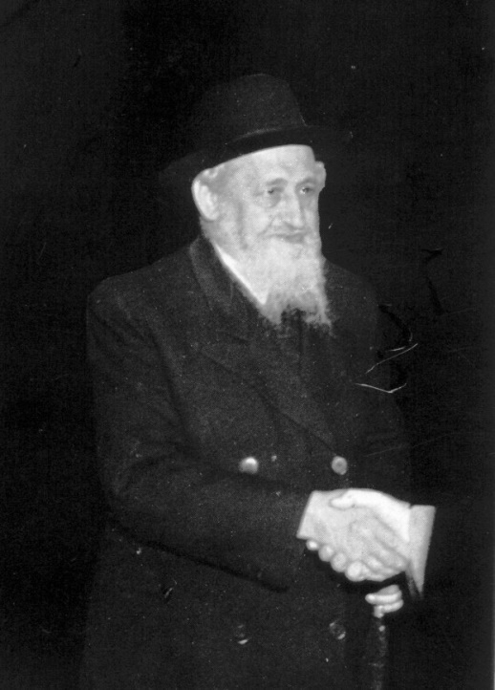
Unknown Salvations
וְהִיא שֶׁעָמְדָה לַאֲבוֹתֵינוּ וְלָנוּ! שֶׁלֹּא אֶחָד בִּלְבָד עָמַד עָלֵינוּ לְכַלּוֹתֵנוּ, אֶלָּא שֶׁבְּכָל דּוֹר וָדוֹר עוֹמְדִים עָלֵינוּ לְכַלּוֹתֵנוּ, וְהַקָּדוֹשׁ בָּרוּךְ הוּא מַצִּילֵנוּ מִיָּדָם.
הַלְלוּ אֶת יְיָ כָּל גּוֹיִם, שַׁבְּחוּהוּ כָּל הָאֻמִּים. כִּי גָבַר עָלֵינוּ חַסְדּוֹ, וֶאֱמֶת יְיָ לְעוֹלָם, הַלְלוּיָהּ:
Chidushei HaGriz, on the Torah, Yisro
R. Yitzchak Zev Soloveitchik

Slide 8
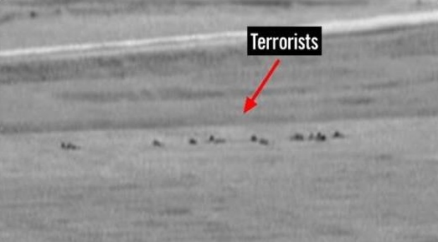
Aharon Samet, owner of the “Samet” factory producing “tzitzis” (fringes), is the Badatz [a religious food-supervision company] community supervisor for the wheat harvest. On a radio program today (July 30th) with Rabbi Moshe Ben Lulu, Samet told the story of a great miracle which occurred for the people of Israel thanks to this year’s wheat harvest.
“This year we are getting ready for the Shemitta agricultural sabbatical year, so this summer we harvested wheat grain for two years. We searched the whole country, looking for wheat which was sown late in the season and needed rain which, specifically, fell late. At Kibbutz Sufa, right next to the Gaza border, we found an entire field sown in mid-January, which was considered very unusual, and we found there 2000 acres [sic] of green wheat which was just right for us,“ said Samet.
“We harvested the wheat,” said Samet, “and we ran into military police, as well as undercover and regular police, who came to check out who we were.” The Gaza air campaign was already underway, and Samet and his colleagues saw the smoke clouds over Gaza, and heard the sirens while they were busy harvesting and transferring the wheat to trucks and moving them towards the cleaning plant near Masmiya for cleaning the wheat, fumigating and tithing it.
Two days later, 13 terrorists from Gaza came out from a tunnel which opened into those fields near Sufa. The terrorists had been planning a big attack, and had been counting on hiding among Sufa’s giant wheat field–which the matzah makers had just chopped down. The terrorists couldn’t understand how their camouflage had disappeared.
The empty field enabled military observers to spot and identify the terrorists, and open fire on them. Many Jewish lives were thus saved by the grace of Heaven.

Slide 9
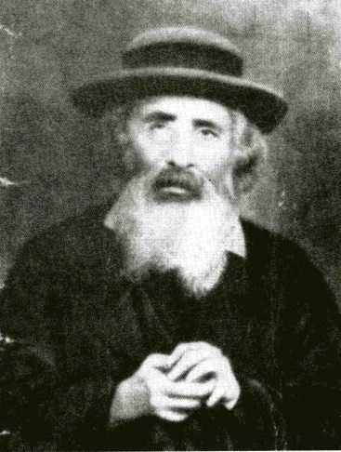
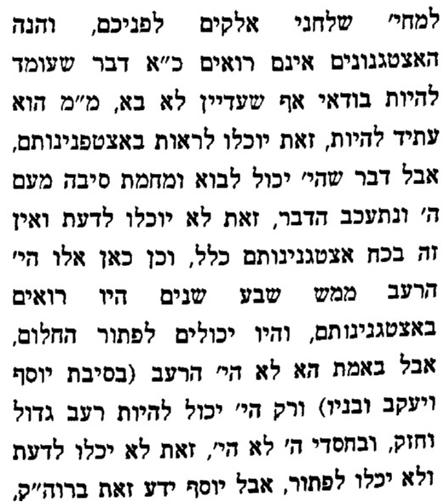
The Lost Potential
וַיַּרְא אֶת עָנְיֵנוּ - זוֹ פְּרִישׁוּת דֶּרֶךְ אֶרֶץ, כְּמָה שֶׁנֶּאֱמַר: וַיַּרְא אֱלֹהִים אֶת בְּני יִשְׂרָאֵל וַיֵּדַע אֱלֹהִים.
מא,טז וַיַּעַן יוֹסֵף אֶת-פַּרְעֹה לֵאמֹר, בִּלְעָדָי: אֱלֹהִים, יַעֲנֶה אֶת-שְׁלוֹם פַּרְעֹה.
R. Yehoshua Leib Diskin
“What is a man, if his chief good and market of his time be but to sleep and feed? a beast, no more. Sure he that made us with such large discourse, looking before and after, gave us not that capability and god-like reason to fust in us unused.” ― William Shakespeare, Hamlet

Slide 10
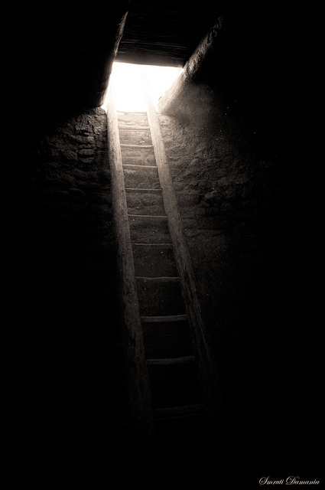
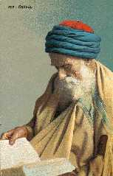
Our Lessons
אֵלּוּ עֶשֶׂר מַכּוֹת שֶׁהֵבִיא הַקָּדוֹשׁ בָּרוּךְ הוּא עַל הַמִּצְרִים בְּמִצְרַיִם, וְאֵלּוּ הֵן:
דָּם, צְפַרְדֵּעַ, כִּנִּים, עָרוֹב, דֶּבֶר, שְׁחִין, בָּרָד, אַרְבֶּה, חשֶׁךְ, מַכַּת בְּכוֹרוֹת
Ohr Hachaim, Shmos 3:9
הנה למה שקדם לנו כי עיקר הגלות הוא לברר הניצוצות שנטמעו בנ' שערי טומאה וכמו שציינתי דבר זה כמה פעמים בזה ינוח דעת בב' השאלות כי אם היה מוציאם קודם זה היו מפסידים בירור החלק ההוא, ותדע שעם ה' השיגו בבחינת כללותם הכלול במשה שנתיחס בשם עמו השגת מ"ט שערי בינה, וטעם שלא השיג שער החמישים הוא לצד שאין המושג אלא בהשתדלות המשיג ולצד שישראל לא נכנסו בנ' שערי טומאה לברר אותו לא השיגו בחינת הקודש שכנגדו, והובטחנו כי לעתיד לבוא ישפיע בנו אל עליון תורת חיים שבשער החמשים והשגתו הוא באמצעות הגליות ובפרט גלות האחרון אנו משיגים הדבר.
וטעם שנסתכנו ישראל במצרים בבירור שער הנ', לצד שלא היו בני תורה מה שאין כן דורות האחרונים באמצעות תורתם ישיגו ליכנס לשער הנ' ולהוציא בולעו מפיו, ואז ספו תמו בחינת הטומאה.
ומעתה כל שהיה ה' מוציא ישראל קודם זמן כל שהוא היו ממעטים הבירור והיו מתמעטים במושג ולזה הוציאם בנקודה האחרונה של מ"ט וקודם שיכנסו לשער הנ'
R. Chaim ben Attar

Slide 11
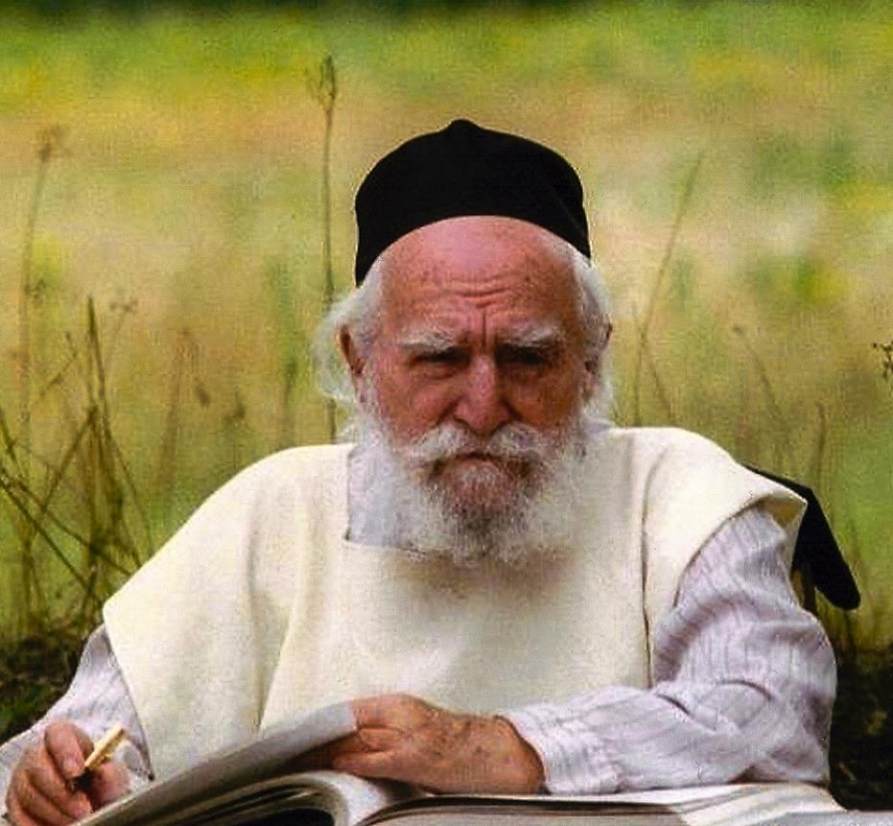
Our Identity
Igros Moshe OC IV:66
R. Moshe Feinstein
והנה יש מקום לומר דזה ששיבחו חז"ל ויק"ר ל"ב בגלות מצרים שלא שינו את שמותן הוא לקודם מתן תורה שלא היה היכר גדול בשביל קיום המצות דבני נח ובפרט שחלק גדול מישראל עבדו ג"כ ע"ז ורובן לא מלו את בניהם עד סמוך להגאולה כשהיו צריכין לאכול הפסח שמל אותן יהושע ומשמע שהיה רוב גדול לבד שבט לוי שהם מלו את בניהם כדכתיב ובריתך ינצורו בברכת משה ואף שפרש"י על אלו שנולדו במדבר היה זה גם במצרים כמפורש במדרשות, שלכן בשביל האמונה שיגאלו ורצו שיהיו ניכרין שהם ישראל הנהיגו להקפיד שלא ישנו את שמם ולא ישנו את לשונם ומטעם זה שייך זה להגאולה משום שבשביל אמונת הגאולה הקפידו על זה, אבל אחר מתן תורה אין לנו חיוב מדינא וגם לא מעניני זהירות ומוסר אלא מה שנצטוינו התרי"ג מצות לדורות והמצות שנצטוו לשעה וכפי שנאמרו בתורה שבעל פה ולכן לא הקפידו ע"ז רבותינו דהא אף עניני זהירות ומוסר ומעלה נמי נאמרו מסיני עיין בריש פרקי אבות ברע"ב ולא היה זה בקבלה שכן איכא מעלה גם אלאחר מתן תורה אלא שבזכות זה נגאלו אבותינו שאפשר לפרש שהיה מעלה ודבר טוב רק אצלם כדלעיל ולא אחר מתן תורה. ואף שמסתבר כן מסתפינא לומר זה בלא ראיות גדולות. ידידו, משה פיינשטיין.

Slide 12
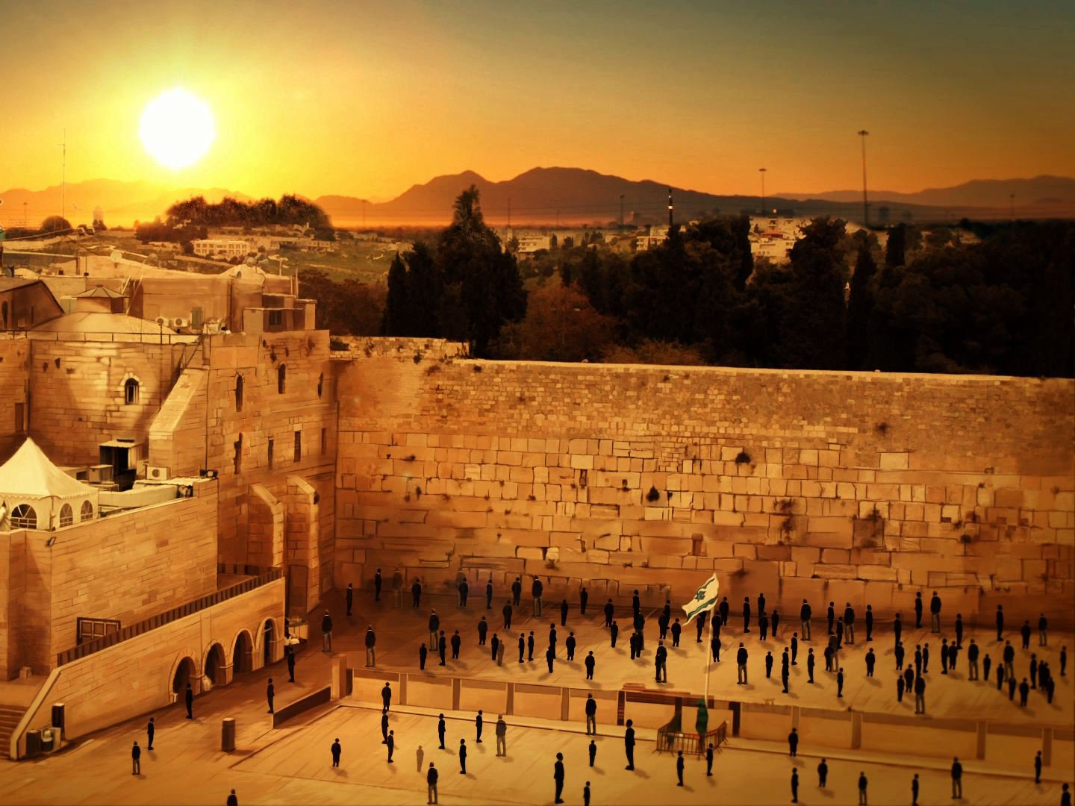
Next Year
לְשָׁנָה הַבָּאָה בִּירוּשָׁלָיִם הַבְּנוּיָה.

